Slide 1


Vejledning til værktøjet CVR-flyt
Erhvervshus Fyn & GeoØst.

Slide 2
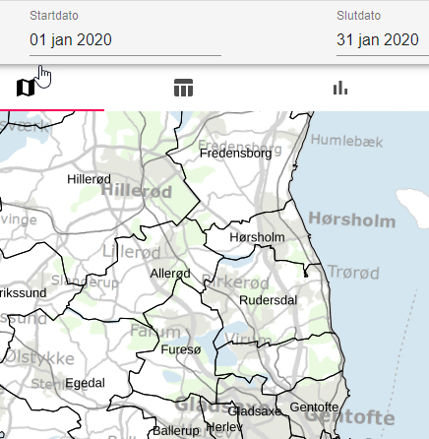
Om værktøjet CVR-flyt
Anvendelse
CVR-flyt er et værktøj til monitorering af ændringer i den kommunale virksomhedsdemografi.
Værktøjet giver mulighed for at se tilflyttede, fraflyttede, nyetablerede og ophørte virksomheder i den valgte kommune inden for en specificeret tidsperiode.
CVR-flyt er baseret på CVR-data og giver dermed mulighed for hurtigt at kunne få kontaktoplysning på bl.a. tilflyttede og nyetablerede virksomheder i kommuner til brug for fx udsendelse af velkomstbreve.
Data
Løsningen opdateres månedligt, primo og indeholder pt. virksomhedsflytninger fra og med januar 2017.
Drift og organisering
Løsningen drives af tværkommunalt samarbejde mellem Geo Fyn og Geo Øst. Der er etableret en drift- og udviklingsgruppe, som varetager tilhørende opgaver.
Dokumentation
Løsningen er udviklet som Open Source, læs mere her: https://github.com/regiongis/erhvervsinfo/wiki

Slide 3

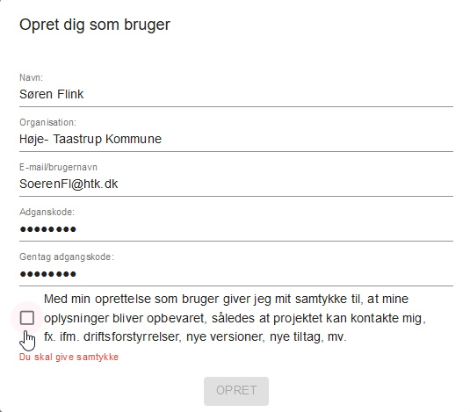
Adgang til CVR-flyt
For at få adgang til løsningen skal du oprette dig som bruger med et brugernavn og en adgangskode, samt give dit samtykke til at dine oplysninger bliver opbevaret.
Fremover er det dit login du skal bruge for at logge på løsningen. Dit login er personligt og skal ikke videregives til andre, da vi logger hvem der anvender løsningen.
Værktøjet kan åbnes i browseren Firefox og Chrome via adressen:
https://erhvervsinfo.org
Bemærk værktøjet fungerer ikke i Internet Explorer
Chrome og Firefox gemmer dine adgangsoplysninger til næste gang du logger på.

Slide 4
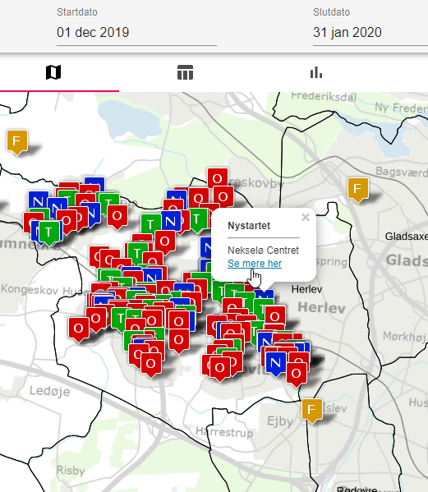

Få data vist på kort
Vælg den kommune, du ønsker at få vist en virksomhedsliste fra.
Vælg ønsket tidsperiode: start- og slutdato.
Klik på ikonet ”send” .
Kortet viser som udgangspunkt et udsnit med placering af henholdsvis fraflyttede (F), tilflyttede (T), ophørte (O) og nyetablerede (N). Til- og fraflyttede virksomheder er markeret på deres nye adresse. Flytninger er ikke medtaget, hvis det er internt i samme kommune.
Du kan klikke på markeringen i kortet og få virksomhedsnavn og klikke videre til virk.dk.

Slide 5
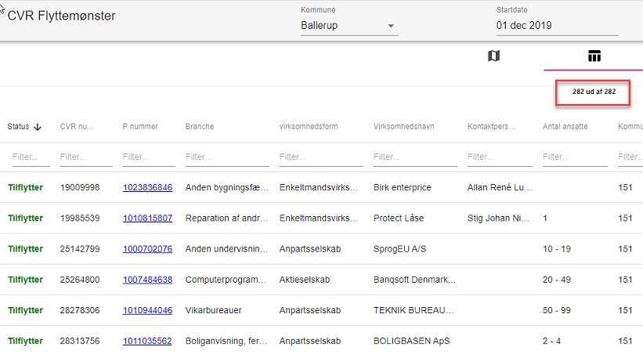
Få data vist i tabel
For at få vist tabel klik på ikon:
Visningen kan filtreres ved hjælp af fritekstfilter på hver enkelt parameter i kolonnerne (fx ”tilflytter” eller ”detailhandel”). For mere detaljeret sortering anbefales eksport af den valgte liste til Excel-format. Det gøres ved trykke på download-ikonet:
Bemærk antal er vist under tabel-ikon (vist med rød firkant)

Slide 6
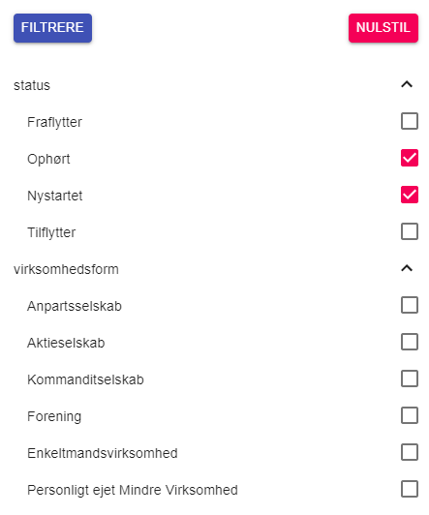
Filtrering af data i kortet
Klik på kort ikonet, så du kommer tilbage til kortet.
Du har allerede valgt en kommune og datofiltrering, som vises i kortet
Vælg ikon:
Til højre åbnes en filtreringsfunktion – se eksempel her til højre. Klik på pilen yderst til højre.
Vælg hvad du vil filtrere på og klik på den blå knap ”Filtrere”.
Kort ikonerne ændrer sig således, at du kun ser de data du har tilvalgt.
Husk altid at nulstille hvis du vil filtrere på flere eller valg af ny værdi!

Slide 7
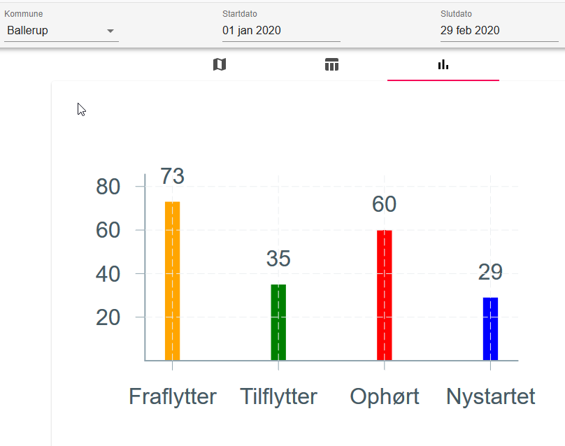
Få data vist i histogram
Du kan også få vist, hvor mange virksomheder, som samlet set er fraflyttet, tilflyttet, ophørt og nystartet indenfor den valgte periode.
Det sker med at du vælger histogram-
ikonet:

Slide 8

Vilkår og udviklingsønsker
Løsningen er Open source og CVR-data er fællesoffentlige og dermed gratis data.
Vilkår for support og dokumentation Da der ikke er en leverandør bag løsningen, er vilkårene for det bedste udbytte, at man som bruger selv er opsøgende omkring at opnå viden om løsningens systemmæssige fundament, dokumentation jf. beskrivelser om data på GitHub.
Samarbejde om data i kommunen I den enkelte kommune kan det være nyttigt at knytte dialog og samarbejde mellem geodata- og erhvervsenheden for at komme godt i gang.
Ønsker til udvikling Drift- og udviklingsgruppen modtager meget gerne input om kommunernes erfaringer og ønsker til udvikling. Der er udarbejdet et spørgeskema, som nye brugere meget gerne må besvare: Link til spørgeskema

Slide 9

Kontakt
Teknisk support og udviklingsønsker:
Jesper Gaardboe Jensen, ErhvervshusFyn
E-mail: jgje@erhvervshusfyn.dk
Heidi Zagari, Høje-Taastrup Kommune
E- mail: HeidiZag@htk.dk

